Slide 1
Análisis y Diseño de Sistemas Informáticos I
TERCERA CLASE

Slide 2
DEPARTAMENTALIZACIÓN
¿Qué es la departamentalización?
Tipos de departamentalización

Slide 3
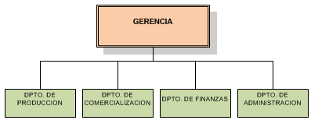
Departamentalización por FUNCION O FUNCIONAL
Ejemplo de departamentalización por función o funcional

Slide 4
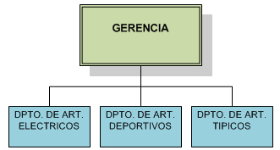
Departamentalización por PRODUCTOS O SERVICIOS
Ejemplo de departamentalización por productos de una empresa comercial

Slide 5
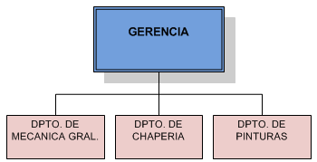
Departamentalización por PROCESOS o EQUIPOS
Ejemplo de departamentalización por procesos o equipos

Slide 6
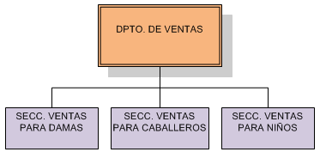
Departamentalización por CLIENTE o CLIENTELA
Ejemplo de departamentalización por clientes

Slide 7
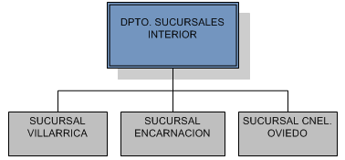
Departamentalización por REGIÓN o ZONA GEOGRÁFICA
Ejemplo de departamentalización por región o zona geográfica

Slide 8
ORGANIGRAMA
¿Qué es un Organigrama?
¿Para qué sirve?
Existen 3 tipos de organigramas
Estructural
Distribución de puestos
Funcional (o por funciones)

Slide 9
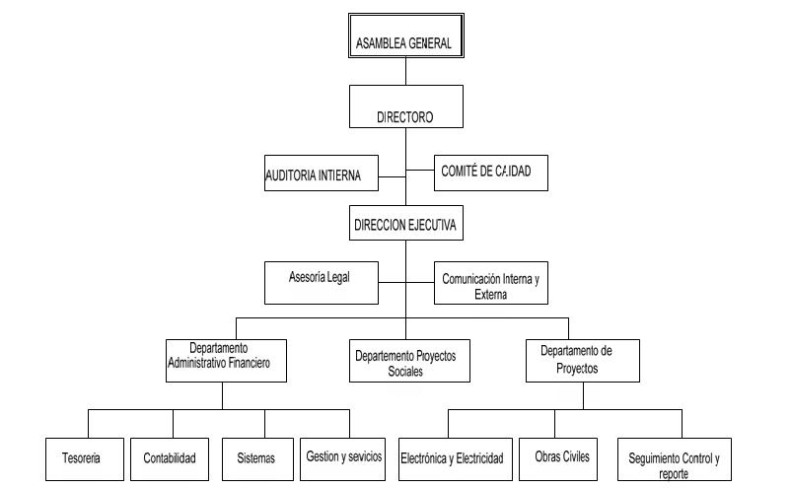
Tipo de Organigrama ESTRUCTURAL

Slide 10
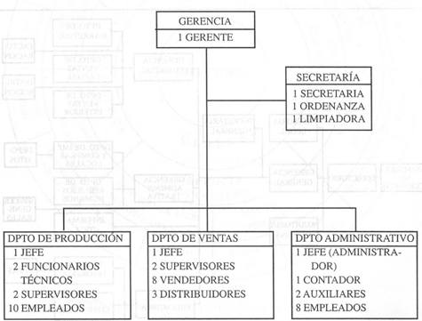
Tipo de Organigrama DISTRIBUCIÓN DE PUESTOS

Slide 11
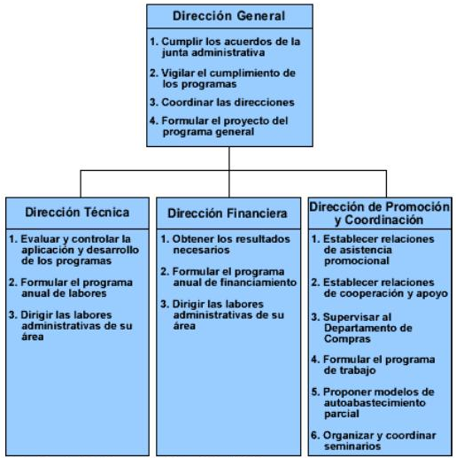
Tipo de Organigrama FUNCIONAL

Slide 12
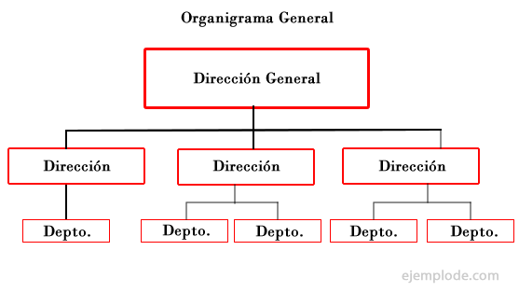
Ejemplos de Organigramas
Relación de dependencia para nombres de área
Presidencia
Gerencia General
Dirección
Departamento
División
Sector
Unidad

Slide 13
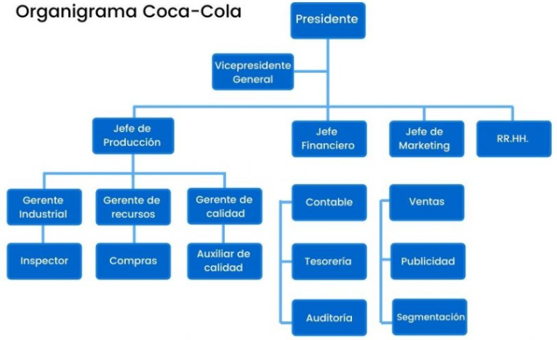
MAL ejemplo de Organigrama
El error es el uso de cargo o roles y no nombre correctos para las áreas. Presidente, vicepresidente, jefe, gerente: SON CARGOS.

Slide 14
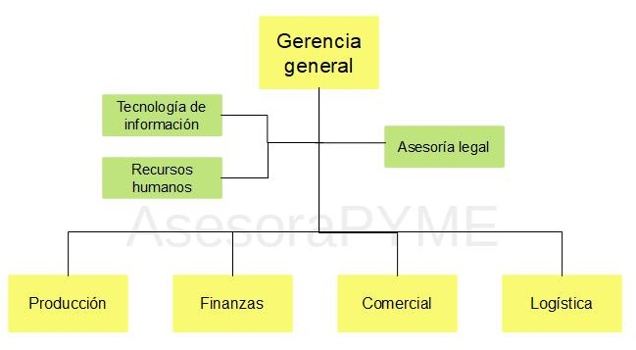
ASESORIAS Computación

Slide 15
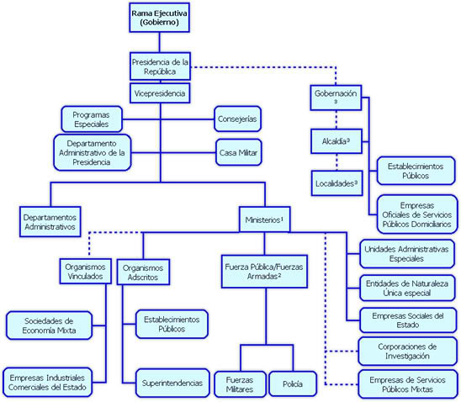
EXTERNOS

Slide 16
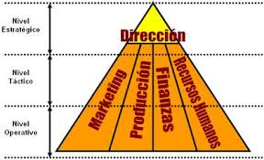
¿Cómo hacerlo?

Slide 17


INVESTIGACIÓN
La investigación es la acción de descubrir y analizar los datos.
Conforme el analista de sistemas se esfuerza por entender a la organización y sus requerimientos de información, es importante que examine los diferentes tipos de datos reales que ofrecen información no disponible a través de ningún otro método de recopilación de datos.

Slide 18
INVESTIGACIÓN
Existen dos tipos de investigación que se deben llevar a cabo:
Investigación interna: consiste en la recopilación de datos dentro de la organización o empresa sin la participación del usuario. Se recurre a la búsqueda de información en memos, informes gerenciales, manuales, políticas, reglamentaciones, etc. Información cualitativa.
Investigación externa: se trata de la obtención de información fuera de la organización, buscando qué hacen empresas parecidas, si existen tecnologías que pueden adaptarse a nuestras nuevas necesidades, hurgando en bibliotecas, Internet, en revistas científicas, en bases de datos científicas que, en su conjunto nos permitan tener una idea más clara de qué hace la competencia o empresas de rubros parecidos para liderar y buscar la excelencia.

Slide 19

INVESTIGACIÓN
VENTAJAS | DESVENTAJAS
Los datos reales revelan en dónde está la organización y hacia dónde creen sus miembros que se dirige | Los datos reales pueden ser infinitos
Permite dar un seguimiento al trabajo realizado | No considera el total de la población
Se puede obtener información de los clientes, exigencias, etc. | Los costos pueden ser altos
Al investigar dentro de la empresa podemos conocer su cultura | Se debe emplear un tiempo considerado

Slide 20
INVESTIGACIÓN
Ejemplo de cómo documentarlo
Objeto de la investigación: | Generación diaria de asientos contables.
Departamentos involucrados: | Caja, Tesorería, Auditoría.
Fecha de la investigación: | 15/03/2024
Cantidad de horas invertidas: | 3:30
Detalle de la investigación: | Se procedió a verificar cómo diariamente se crean los asientos en función a las ventas realizadas desde caja. Se verifican los cierres de turnos de cada uno de los cajeros, se toman los totales, se observan las recaudaciones por los diferentes medios de pago y una vez que coincidan, se elaboran asientos contables, uno por cada turno, separando los montos por forma de pago. Si se detectan diferencias entre los informes de los cajeros y lo declarado en cada turno, interviene la auditoría para corregir el error y volver a emitir los cierres.
Conclusión: | Según lo investigado se sugiere la creación de un único asiento por día, separando los ingresos por tipo de pago. Esta generación automática se podría ejecutar en el cierre de la caja, sin la intervención del usuario. De esta manera se evitarían los errores y la intervención de auditoría.
Analistas responsables: | Juan Pérez y Emilia González.

